Slide 1

Bibliosoft
Logo
Gestionale Biblioteca Universitaria
Java 17 • JavaFX • Maven • JUnit 5
Autori:
Franco Graziuso - Mario Di Gregorio
Gabriele Alfano - Angelo Ambrosio
Progetto di Ingegneria del Software (2025) – Gruppo 5
Desktop app per la gestione di libri, utenti e prestiti.
Collegamento GitHub
https://github.com/digregoriomario/bibliosoft.git
Bibliosoft • 1/9

Slide 2
Requisiti funzionali
Cosa deve fare il sistema
Gestione libri
Gestione utenti
Inserimento / modifica / cancellazione.
Liste ordinate per titolo.
Ricerca per titolo, autore, ISBN.
Inserimento / modifica / cancellazione.
Liste ordinate per cognome e nome.
Ricerca per cognome o matricola.
Gestione prestiti
Archivio & statistiche
Registrazione prestito: verifica disponibilità copie e limite prestiti.
Restituzione: chiusura prestito e ripristino copie.
Monitoraggio ritardi.
Storico prestiti.
Salvataggio manuale e caricamento automatico all’avvio.
Chiusura controllata: richiesta di salvataggio se ci sono modifiche.
Dashboard: statistiche generali su libri utenti e prestiti.
Bibliosoft • 2/9

Slide 3
Requisiti non funzionali
Come il sistema deve farlo
Usabilità e interfaccia
Prestazioni
L’interfaccia del software è in lingua italiana.
Il software possibili errori tramite messaggi.
Vengono utilizzate icone intuitive.
Le operazioni di ricerca e aggiornamento dei dati deve essere interiore a cinque secondi.
Affidabilità e Persistenza
Portabilità e requisiti di sistema
Controllo dell’eccezioni critiche.
Il software è comatibile con i principali sistemi operative.
Il software può essere eseguito su configuazioni base.
Bibliosoft • 3/9

Slide 4
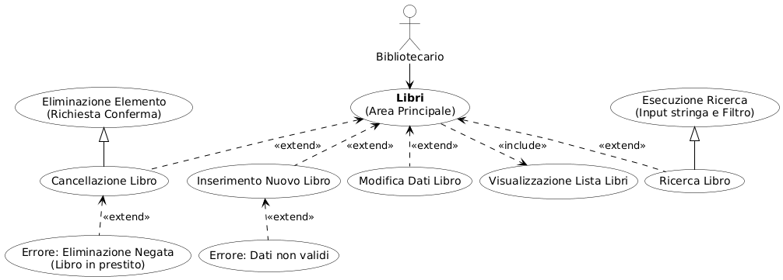
Casi d’uso principali
Dal punto di vista del bibliotecario
Scenari Principali UC
Diagramma casi d’uso: Libri
Dashboard: riepilogo statistiche (prestiti in corso/ritardo/conclusi).
Libri: inserisci, modifica, elimina, ricerca.
Utenti: inserisci, modifica, elimina, ricerca, storico.
Prestiti: registra prestito, restituzione, monitoraggio ritardi.
Archivio: salva dati, gestisci chiusura applicazione.
Bibliosoft • 4/9

Slide 5
Architettura
Separazione GUI / business / dati + persistenza locale
Livelli
Coesione
È alta nei controller di area e nei servizi specifici
GUI JavaFX + FXML
Tab, tabelle, dialog, CSS
Controller
Gestiscono eventi e validazione input
Validatore
Servizi
Classe statica di utilità
Regole di business (prestiti, libri, utenti)
Intermediari che applicano la logica di business
Archivio
Sotto-archivi ordinati (TreeSet) + filtri
Accoppiamento
l’accoppiamento più significativo si concentra nel ControllerPrincipale
Modelli
Libro / Utente / Prestito + StatoPrestito
Persistenza: file locale “archivio.dat” (serializzazione)
Bibliosoft • 5/9

Slide 6
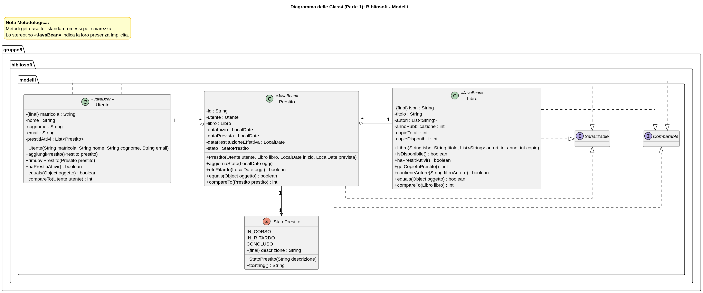
Modello di dominio e regole di business
Entità principali: Libro, Utente, Prestito
Diagramma classi (modelli)
Libro
ISBN univoco, ordinamento per titolo.
Copie totali / disponibili → evita prestiti oltre disponibilità.
Blocco cancellazione se copie in prestito.
Utente
Identificato da matricola (+ email istituzionale).
Max 3 prestiti attivi contemporanei.
Blocco cancellazione se prestiti attivi o in ritardo.
Prestito
Stati: IN_CORSO, IN_RITARDO, CONCLUSO.
Ordinamento per data prevista di restituzione.
Aggiornamento automatico dei ritardi.
Bibliosoft • 6/9

Slide 7
Archivio
Entità principali: Archivio, Sottoarchivio, InterfacciaSottoarchivio
Diagramma classi (archivi)
Archivio
Inizializza i tre tipi di sottoarchivi e per ognuno di essi scrive i diversi metodi presenti come aggiungi, modifica, rimuovi ecc….
Sottoarchivio
Usa dei Generics Java per evitare duplicazione di codice, quindi si usa un’unica logica per la gestione delle liste dei libri, utenti e prestiti.
FAI FARE A GABRIELE LA COSA
InterfacciaSottoarchivio
Sviluppa i metodi base che poi vengono implementati nel sottoarchivio.
Bibliosoft • 7/9

Slide 8
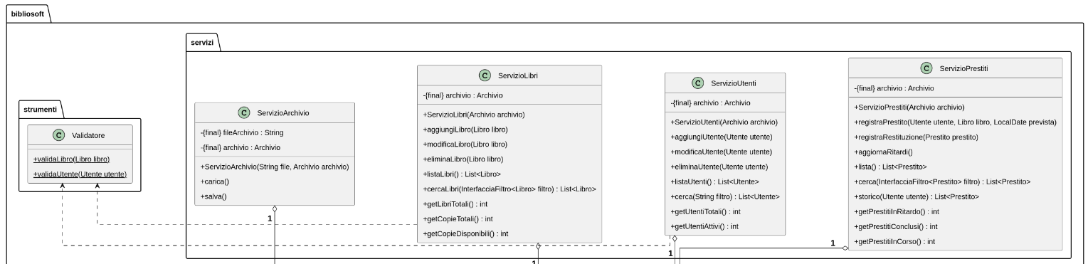
++
Servizi
Entità principali: ServizioArchivio, ServizioGenerici, Validatore
Diagramma classi (servizi)
ServizioArchivio
Salvataggio dell'intero stato (Mappa di Liste) su file binario locale.
Si occupa dei vari aggiornamenti e salvataggi presenti nel programma.
ServizioGenerico
Gli altri tre Servizi che si possono Vedere nel diagramma delle classi (ServizioLibri, ServizioUtenti, ServizioPrestiti).
Validatore
Classe statica di utilità
Bibliosoft • 8/9

Slide 9
++
Controller
Entità principali: ControllerPrincipale, ControllerGenerico, ControllerDashboard
Diagramma classi (controller)
ControllerPrincipale
è un punto di snodo per la navigazione e l’inizializzazione servizi.
l’accoppiamento più significativo si concentra lì
Da inserire con solo i controller
ControllerGenerico
Gli altri tre Controller che si possono vedere nel diagramma delle classi (ControllerLibri, ControllerUtenti, ControllerPrestiti).
Gestione eventi interfaccia utente e sincronizzazione con i dati
ControllerDashboard
Controller che si occupa di mostrare a schermo le statistiche di utenti, libri e prestiti.
Bibliosoft • 9/9

